Slide 1
Надо жить честно
Рекомендательный список литературы, который познакомит с творчеством авторов, в произведениях которых тема взяточничества и коррупции имеет множество выражений.

Slide 2
Являясь очень актуальной проблемой в наше время, коррупция, тем не менее, стара как мир.
Русская литература всегда была зеркалом, отражающим явления общественной жизни. В литературе тема взяточничества имеет свое значение. Практически ни один русский писатель не обходит эту тему стороной. Н. В. Гоголь, М. Е. Салтыков-Щедрин, А. Н. Островский, А.С. Грибоедов ярко показали в своих произведениях тему коррупции.
Яркие художественные образы «переродившихся» советских служащих были созданы В. Маяковским, И. Ильфом и Е. Петровым, М. Зощенко и другими авторами.
Представляем вам книжную выставку «Коррупция в литературных произведениях», которая познакомит читателей с художественными произведениями, где авторы высмеивают пороки мелких чиновников, обвиняя их в малодушии и притворстве перед вышестоящими лицами, ставят деньги превыше личностных ценностей.

Slide 3

Басни Крылова
Пороки чиновников не оставил без внимания поэт, писатель, переводчик и самый известный русский баснописец И.А. Крылов. В начале XIX в. И.А. Крылов посвятил этой теме басню «Лисица и сурок».
Крылов в «Лисе и Сурке» формулирует «мораль сей басни» так:
… Иной при месте так вздыхает,
Как будто рубль последний доживает.
…А смотришь, помаленьку,
То домик выстроит, то купит деревеньку.
Крылов, И. А. Сто басен И. Крылова / [сост. и послесл. Е. Н. Лебедева ; ил. Н. Е. Попова ; оформл. М. А. Аникиста]. - Москва : Современник, 1990.

Slide 4

Горе от ума
В поэме А.С. Грибоедова «Горе от ума», раболепство, ложь, лесть, подхалимство, взяточничество присущи господам из высшего света. С помощью этих «достоинств» обеспечивалось продвижение по служебной лестнице. Знатное родство также способствовало повышению званий:
…При мне служащие чужие очень редки;
Все больше сестрины, свояченицы детки...
Как станешь представлять к крестишку ли,
к местечку,
Ну как не порадеть родному человечку!
Грибоедов, А.С. Горе от ума. Комедия в 4-х действия в стихах./ А.С. Грибоедов – Ленинград:детская литература, 1963.

Slide 5
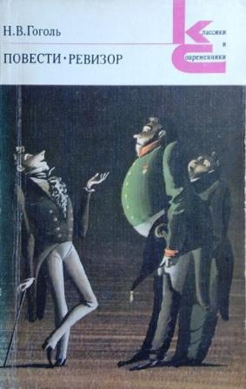
Ревизор
Комедия Н.В. Гоголя «Ревизор» была написана в 1836 году. Основной сюжет рассказан Гоголю А.С. Пушкиным. Сам Гоголь так отзывался о своей работе: «В «Ревизоре» я решил собрать в одну кучу все дурное в России, какое я тогда знал, все несправедливости, какие делаются в тех местах и в тех случаях, где больше всего требуется от человека справедливости, и за одним разом посмеяться над всем.» Уездный безымянный городок, изображенный в комедии, благодаря мастерству писателя становится обобщением всей России. Фразы из комедии стали крылатыми, а имена героев нарицательными .
Гоголь, Н.В. Повести. Ревизор./Н.В. Гоголь.- М.: Худож. Литература., 1984.

Slide 6

Мертвые души
«Мертвые души» - уникальный роман, ставший для русской литературы своеобразным эталоном иронической прозы.
История гениального дельца Чичикова, скупающего в глухой провинции «мертвые души» крепостных крестьян, по сей день поражает своей современность и удивительным юмором.
Гоголь, Н.В. Мертвые души.Поэма /Н.В. Гоголь.- М.: Олимп, 1993.

Slide 7

Гроза. Доходное место.
Свои люди – сочтемся.
В это сборник вошли самые прославленные пьесы А.Н. Островского, в которых социальная сатира соседствует с веселой комедией положений. Под острым пером великого русского драматурга оказываются провинциальные чиновники – взяточники и купцы – обманщики, помещики, запутавшиеся в долгах и пытающиеся поправить свое положение при помощи удачной женитьбы, повесы, ищущие любовных приключений и т.д… Казалось бы, действие этих пьес относится к далекому прошлому. Но как же узнаваемы их сюжеты и персонажи.
Островский, А.Н. Гроза и другие пьесы/А.Н. Островский. – Москва: Издательство АСТ, 2022.

Slide 8

Толстый и тонкий. Рассказы.
Тему чинопочитания может продолжить великий русский классик А.П. Чехов. В сборнике публикуются рассказы А.П. Чехова. – «Толстый и тонкий», «Смерть чиновника», «Лошадиная фамилия» и многие др. В отличие от своих предшественников (Гоголя, Салтыкова-Щедрина) А.П. Чехов обличает не сильных мира сего, а «маленького человека», сверх меры усердствующего в своем раболепии.
Чехов А.П. Толстый и тонкий: Рассказы. /А.П. Чехов. – Москва:Художественная литература, 1985.

Slide 9

Господа Головлевы
Творчество М.Е. Салтыкова-Щедрина занимает особое место в истории русской литературы. Его сатира откликалась на все значительные явления общественной жизни, безжалостно бичуя пороки, обличая ложь и нравственный упадок эпохи. «великих реформ».Размышления о судьбах России, о проблеме «отцов и детей» нашли отражение и в знаменитом романе «Господа Головлевы».
Салтыков – Щедрин, М.Е. Господа Головлевы. Сказки./М.Е.Салтыков-Щедрин.- М.: Художественная литература, 1979.

Slide 10
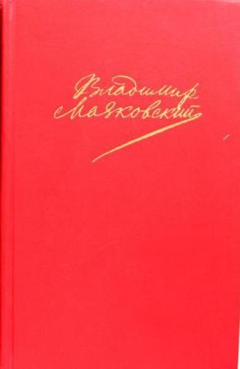
Стихотворения.Поэмы
Прогнившее с головы чиновничество упоминает
и один из знаменитейших поэтов 20-го века Владимир
Маяковский в своем стихотворении «Взяточники»:
«...везде у него по лазутчику.
Он знает, кому подставить ножку
и где иметь заручку.
Каждый на месте:
невеста — в тресте,
кум — в Гум,
брат — в наркомат....
Он специалист, но особого рода:
Он в слове мистику стер.
Он понял буквально
«братство народов»
как счастье братьев, теть и сестер».
Маяковский, В.В. Сочинения: В 2 т., Т.1, Я сам. Стихотворения. Моё открытие Америки /В.В. Маяковский. – Москва: Правда, 1987.

Slide 11

Избранное
М.М. Зощенко – известный советский писатель – сатирик. Острие его сатиры направлено против невежества, мещанского себялюбия, приспособленчества и других человеческих пороков.
Зощенко, М.М. Избранное. /М.М.Зощенко.
– Петрозаводск: Карелия, 1988.

Slide 12

Золотой теленок
Имя одного из героев книги И. Ильфа и Е. Петрова «Золотой теленок» Корейко, скромного служащего ничем не примечательного учреждения и одновременно подпольного миллионера, сколотившего состояние на теневых незаконных махинациях, до сих пор является нарицательным.
Ильф, И.А. Золотой теленок: роман/И.А.Ильф,Е.П.Петров. – Москва:Книга, 1989.

Slide 13
Проанализировав все произведения, можно проследить не только историю своеобразной эволюции коррупции в обществе (от мелких взяток до крупных махинаций), но и историю развития отношения к ней.
Авторы высмеивали пороки мелких чиновников, обвиняя их в малодушии и притворстве перед вышестоящими лицами, и ужасались чудовищностью морального падения крупных махинаторов, которые ставили день превыше личностных ценностей. Многие литературные герои открыто обличают коррупционеров.
Единственным возможным методом борьбы с коррупцией является пересмотр моральных ценностей общества!

